Slide 1
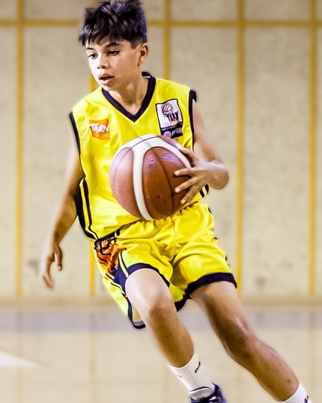
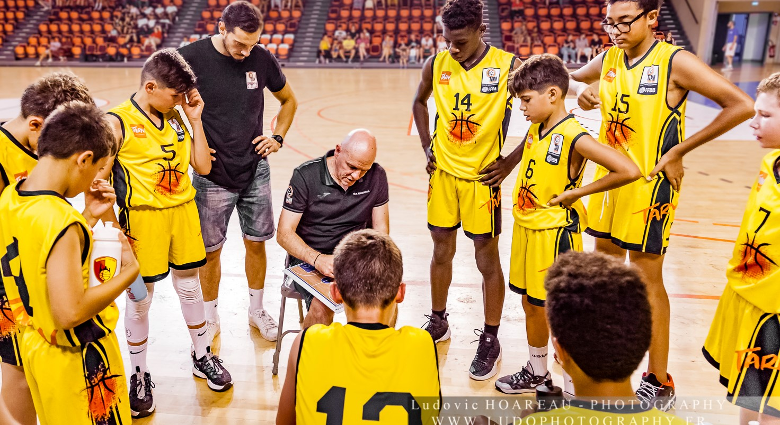
DÉTECTION U11 TARN
Saison 2022/2023
Dates des regroupements et tournoi final.

Slide 2
OBJECTIFS ET DÉROULEMENT DE LA DÉTECTION U11
C’est la première étape dans la réalisation de la détection qui doit amener nos jeunes joueurs et joueuses à s’améliorer dans cette démarche d’excellence sportive.
A travers les rassemblements et le tournoi inter-secteur,l’idée est de créer un maillage de notre département pour détecter localement nos futurs potentiels joueurs pour les sélections U12 de la future saison..
Regroupements
Tournoi final
inter-secteur
Rassemblements
potentiels

Slide 3
DÉTECTION U11 (NÉS(ÉES) EN 2012)
Regroupements par secteur
Effectifs : 40-50
Nord: Dimanche 27 novembre 2022 (de 09h30 à 16h30) Lescure
Sud: Dimanche 04 décembre 2022 (de 09h30 à 16h30) Roquecourbe
Ouest: Dimanche 11 décembre 2022 (de 09h30 à 16h30) Lisle sur Tarn

Slide 4
RASSEMBLEMENT PAR SECTEUR (NÉS(ÉES) EN 2012)
Rassemblements potentiels par secteur
Effectifs : 16 max
Nord: Dimanche 22 janvier 2023 Matin (de 9h à 12h) Carmaux
Sud: Dimanche 29 janvier 2023 Matin (de 9h à 12h) Roquecourbe
Ouest: Dimanche 05 février 2023 Matin (de 9h à 12h) Lisle sur Tarn
Stage préparation potentiels Tarn
Effectifs : 48 max
Jeudi 02 mars et Vendredi 03 mars 2023 (de 09h30 à 16h30) Gaillac

Slide 5
TOURNOI FINAL DÉTECTION U11
24 FILLES ET GARÇONS POTENTIELS
FINALE A CASTRES
Samedi 15 avril 2023
Effectifs : 48

